Slide 1
О реализации «Порядка работы страховых медицинских организаций с ветеранами боевых действий в части их информирования, сопровождения и содействия на всех этапах организации и оказания им медицинской помощи по программам обязательного медицинского страхования», разработанного Всероссийским союзом страховщиков по поручению ФОМС
Докладчик:
Заместитель директора –начальник Департамента ОМС
Рыжкова Светлана Петровна

Slide 2
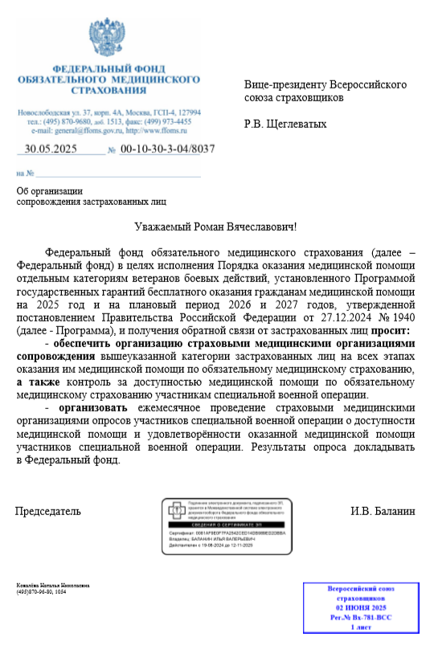
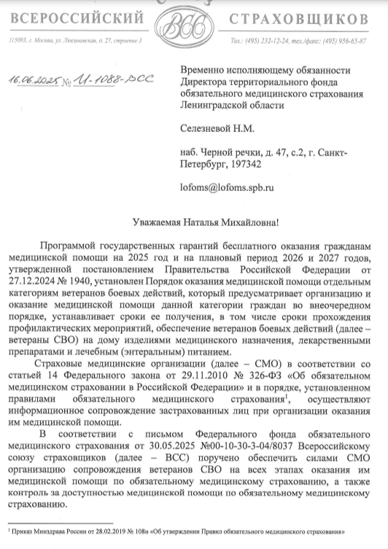
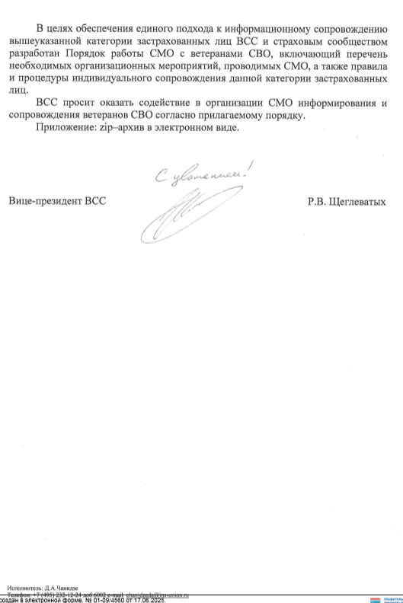
Письма Федерального фонда ОМС и Всероссийского союза страховщиков «Об организации сопровождения застрахованных лиц»

Slide 3
О реализации Порядка оказания медицинской помощи отдельным категориям ветеранов боевых действий
Порядок оказания медицинской помощи отдельным категориям ветеранов боевых действий, утвержденный Постановлением Правительства РФ от 27.12.2024 N 1940 "О Программе государственных гарантий бесплатного оказания гражданам медицинской помощи на 2025 год и на плановый период 2026 и 2027 годов»
Письмо председателя ФФОМС Баланина И.В. от 30.05.2025 № 00-10-30-3-04/8037 о просьбе:
обеспечить организацию страховыми медицинскими организациями сопровождения вышеуказанной категории застрахованных лиц, а также контроль за доступностью медицинской помощи по обязательному медицинскому страхованию участникам специальной военной операции.
организовать ежемесячное проведение страховыми медицинскими организациями опросов участников специальной военной операции о доступности медицинской помощи и удовлетворённости оказанной медицинской помощи участников специальной военной операции. Результаты опроса докладывать в Федеральный фонд.
Письмо Всероссийского союза страховщиков от 16.06.2025 № И-1088-ВСС в составе письма Порядок работы страховых медицинских организаций с ветеранами боевых действий в части их информирования, сопровождения и содействия на всех этапах организации и оказания им медицинской помощи по программам обязательного медицинского страхования (далее-Порядок)
ТФОМС ЛО Направляет участникам системы ОМС на территории ЛО (КЗЛО, СМО, МО, Фонду «Защитники Отечества») Порядок для работы и предложений по взаимодействию
ТФОМС ЛО выносит на рассмотрение на заседаниях Координационных советов с целью организации работы по Порядку на территории Ленинградской области.

Slide 4
Порядок определяет:
I. Организационные мероприятия в целях индивидуального информирования и сопровождения ветеранов боевых действий на всех этапах оказания им медицинской помощи, в т.ч.
Из п.1 Источники получения СМО сведений о ветеранах специальной военной операции:
реестров счетов, от самого ветерана СВО, от Фонда «Защитники Отечества» (по согласованному графику с Фондом «Защитники Отечества»)
Из п.2,3 СМО может организовать пост страхового представителя в Фонде «Защитники Отечества» (по согласованию с Фондом «Защитники Отечества»)
Из п.4 Определены функции и задачи страховых представителей по информированию на посту страхового представителя
Из п.5 Страховой представитель при личном контакте с ветераном СВО оформляет согласие на индивидуальное сопровождение на всех этапах оказания медицинской помощи
Из п.6 СМО осуществляет отбор страховых представителей в целях их закрепления за ветеранами СВО. Количество страховых представителей второго и третьего уровней для индивидуальной работы с ветеранами СВО страховая медицинская организация определяет с учетом общей численности ветеранов СВО, подписавших согласие на индивидуальное сопровождение
Из п.10 органы исполнительной власти субъекта Российской Федерации в сфере охраны здоровья совместно с территориальным фондом, Фондом «Защитники Отечества», страховыми медицинскими организациями и медицинскими организациями проводят совещания по вопросам:
- маршрутизации ветеранов СВО при организации 1 и 2 этапа диспансеризации;
- маршрутизации ветеранов СВО при оказании им стационарной медицинской помощи, в том числе при необходимости получения медицинской реабилитации (с заболеваниями центральной нервной системы, опорно-двигательного аппарата и периферической нервной системы, при других соматических заболеваниях, медицинская кардиореабилитация);
- допуска страховых медицинских организаций к системам дистанционной записи к врачу.

Slide 5
II. Индивидуальное сопровождение ветеранов боевых действий на всех этапах оказания им медицинской помощи, в т.ч.
Из п.13 Страховая медицинская организация ведет индивидуальную историю страховых случаев ветерана СВО на основе представленных к оплате счетов и реестров счетов оказанной ему медицинской помощи в хронологической последовательности законченных случаев лечения и оказанных медицинских услуг, обращений ветеранов СВО, в том числе в целях выявления отклонений от порядков оказания медицинской помощи и незамедлительному реагированию путем оказания содействия застрахованному лицу.
Из п.14-17 Страховой представитель страховой медицинской организации организует контроль и сопровождение прохождения ветераном СВО 1 и 2 этапа диспансеризации.
Из п.21 Страховой представитель страховой медицинской организации по обращению ветерана СВО оказывает содействие в записи на консультации и исследования, а также организует консультирование ветерана СВО с медицинским психологом (при необходимости).
Из п.22 При нарушении прав ветерана СВО в сфере охраны здоровья страховой представитель страховой медицинской организации принимает меры по досудебному урегулированию возникших вопросов, с учетом права на получение медицинской помощи во внеочередном порядке, в том числе медицинской реабилитации.
Из п.23 Страховая медицинская организация в случае обращения ветерана СВО, а также по поручению территориального фонда ОМС проводит тематические экспертные мероприятия по случаям оказания медицинской помощи данной категории застрахованных лиц, с последующим доведением результатов такой оценки до медицинской организации, территориального фонда, органа исполнительной власти субъекта Российской Федерации в сфере охраны здоровья.
Из п. 24 Страховой представитель страховой медицинской организации проводит анкетирование ветеранов СВО в целях оценки их удовлетворенности доступностью и качеством медицинской помощи.

Slide 6
Форма анкеты для проведения опроса ветеранов специальной военной операции в зависимости от условий оказания медицинской помощи
Блок 1 используется для проведения опросов в случае наличия в счетах информации о прохождении реабилитации. Вопросы в зависимости от места оказания услуг.

Slide 7
Форма анкеты для проведения опроса ветеранов специальной военной операции в зависимости от условий оказания медицинской помощи
Блок 2 используется для проведения опросов в случае наличия в счетах информации о получении других медицинских услуг, за исключением реабилитации.

Slide 8
1. Принять в работу «Порядок работы страховых медицинских организаций с ветеранами боевых действий в части их информирования, сопровождения и содействия на всех этапах организации и оказания им медицинской помощи по программам обязательного медицинского страхования» в сфере ОМС Ленинградской области. 2. СМО, по согласованию с Фондом «Защитники Отечества», определить перечень филиалов (подразделений ФЗО)в целях организации постов страховых представителей и график их работы до 1 августа 2025, и предоставить информацию в ТФОМС ЛО до 5 августа 2025 г. 3. СМО определить приказами, перечень страховых представителей 2 и 3 уровня для работы с участниками СВО. Информацию направить в ТФОМС ЛО до 20 июля 2025 г. 4. СМО проводить работу по организации индивидуального сопровождения участников СВО, в соответствии с порядком (постоянно). 5. СМО организовать опросы в соответствии с анкетами, предусмотренными Порядком. Опросы проводить в объеме не менее 10% от количества застрахованных участников СВО по спискам СМО. Результаты опросов ежемесячно предоставлять в ТФОМС ЛО с аналитической запиской. 6. Просить КЗ ЛО провести совещание в соответствии с п. 10 Порядка. 7. ТФОМС ЛО ежемесячно направлять поручения в СМО на проведение экспертизы качества медицинской помощи по участникам СВО.
Предложения:

